Slide 1


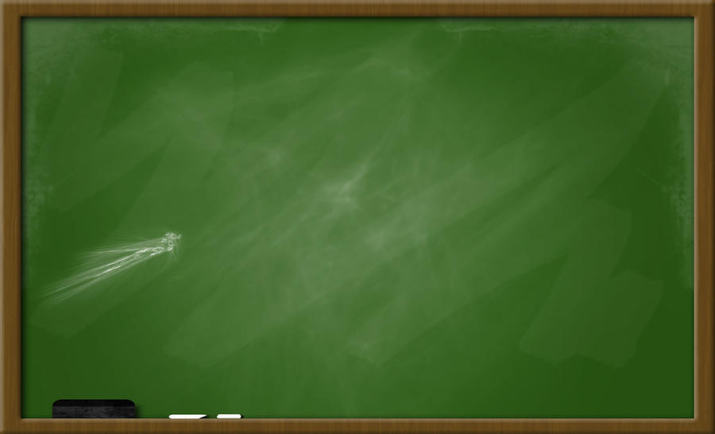
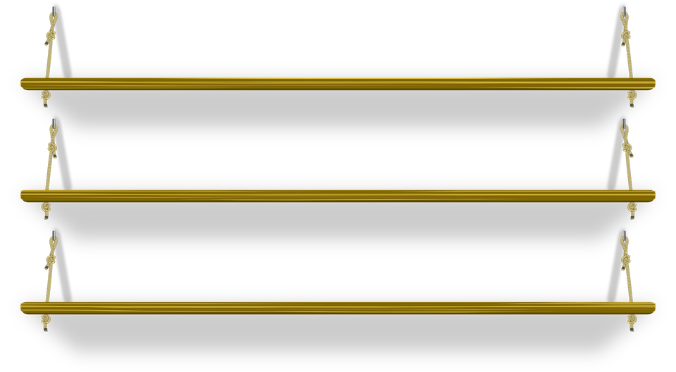






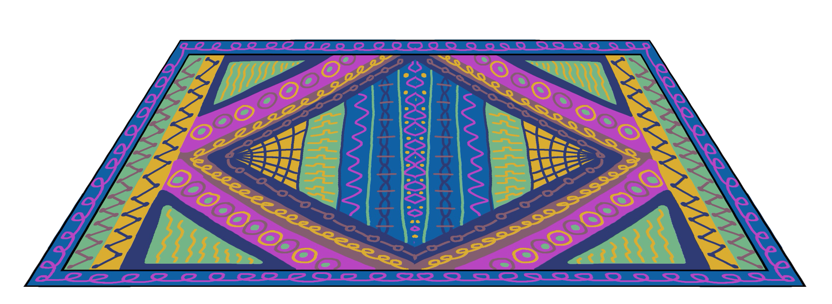
موضوع الدرس: استكشاف تمثيل الأعداد الكسرية والكسور غير الفعلية بالنماذج
أهداف الدرس
المفردات
تمهيد
نشاط تفاعلي
تدريبات
أمثلة
سجل الحضور
صفحة 174

Slide 2
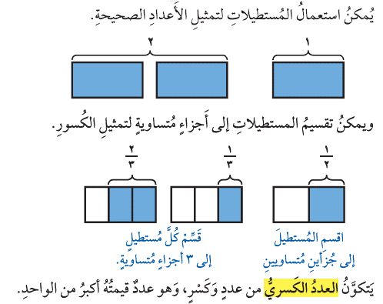
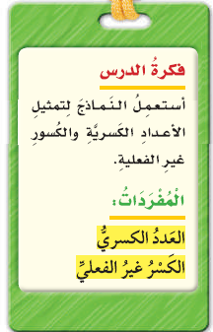
صفحة 175

Slide 3
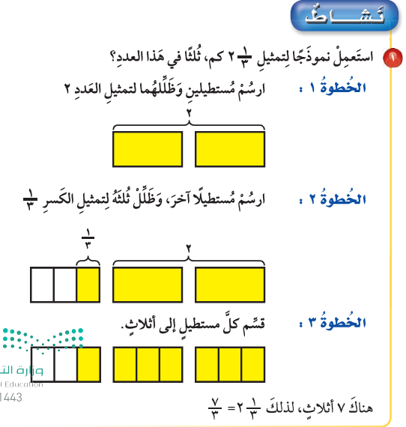
صفحة 176

Slide 4
صفحة 177

Slide 5


صفحة 178

Slide 6
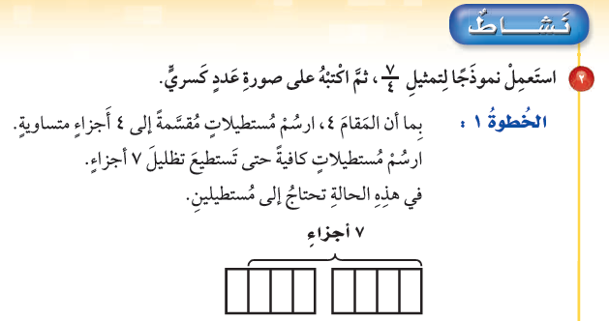

صفحة 179

Slide 7
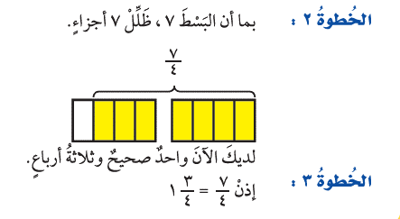

صفحة 180

Slide 8
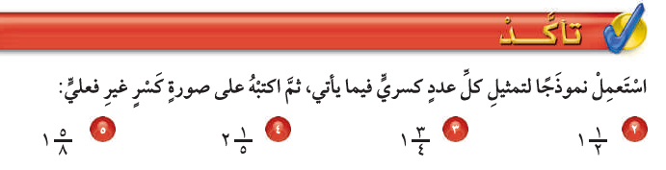
صفحة 181

Slide 9
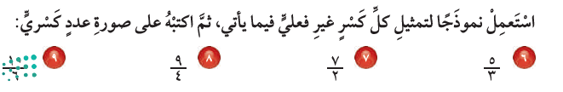
صفحة 183

Slide 10


صفحة 183

